Slide 1


Итоги реализации
Программы развития
МБОУ «Никифоровская СОШ №2»
за 2022 год
«Современная школа: традиции, качество, развитие»

Slide 2
Цель Программы на 2022-2026 годы
Создание условий для осуществления и развития образовательной деятельности в соответствии с требованиями законодательства и с
учётом потребностей социума
Задачи Программы
1. Стремиться к обеспечению сохранности контингента обучающихся, в том числе за счёт повышения профессионализма кадров и рейтинга школы в глазах общественности
2. Обеспечивать развитие внутренней системы оценки качества образования за счет:
повышения доступности и вариативности качественного образования на всех уровнях, использования электронного обучения и дистанционных технологий;
формирования УУД с опорой на функциональную грамотность обучающихся;
внедрения новых образовательных стандартов и требований;
повышения результатов внешних экспертных оценок на всех уровнях образования;

Slide 3
Задачи Программы
3. Создавать механизмы реализации профессионального стандарта педагога, включающие разработку и внедрение сетевых и дистанционных моделей повышения квалификации, инновационных форм работы, поддержку института наставничества;
4. Стремиться к развитию инновационных процессов в школе, в том числе за счет мер морального и материального стимулирования педагогических работников
5. Восстановить эффективность воспитательной системы школы, используя новые формы взаимодействия с участниками образовательных отношений, систему наставничества, школьные традиции
6. Внедрять новые механизмы управления, финансирования и ресурсного обеспечения Школы, совершенствовать работу организационно-правовых форм, в том числе:
Управляющего Совета школы;
ученического самоуправления;
сетевого взаимодействия образовательных организаций и обмена опытом.

Slide 4



Социально-педагогическая миссия школы состоит в создании условий для социальной и образовательной успешности участников образовательной деятельности.

Slide 5

Модель выпускника- 2026
стремление к позитивной самореализации себя в современном мире;
умение жить в условиях рынка и информационных технологий, знания компьютерной техники и иностранных языков, готовности к жизни в современном мире, ориентация в его проблемах, ценностях, нравственных нормах, ориентация в возможностях этой жизни для развития своих духовных запросов, ориентация в научном понимании мира;
способность самостоятельно добывать знания, способность эффективно работать и зарабатывать, способность полноценно жить и способность нравственно жить в обществе;
готовность в любой момент защищать свою Родину, обладать твердыми моральными и нравственными принципами, знать Конституцию Российской Федерации, общественно-политические достижения государства, чтить государственную символику и национальные святыни народов, его населяющих,
готовность к достижению высокого уровня образованности на основе осознанного выбора программ общего и профессионального образования
уважающий мнение других людей, умеющий вести конструктивный диалог, достигать взаимопонимания и успешно взаимодействовать;
осознающий себя личностью, социально активный, уважающий закон и правопорядок, уважающий ответственность перед обществом, государством, человечеством;
ведя здоровый образ жизни, гражданин России может принести своей стране практическую пользу

Slide 6

Модель педагога- 2026
наличие высокого уровня общей, коммуникативной культуры, теоретических представлений и опыта организации сложной коммуникации, осуществляемой в режиме диалога;
осознание метода педагогической деятельности как одной из высших профессиональных ценностей педагога.
наличие культуры педагогического менеджмента в широком смысле, то есть стремление к самоопределению в ситуации ценностного выбора и к принятию ответственности за конечный результат педагогического процесса, что определяет профессиональную успешность в условиях конкуренции;
способность к освоению достижений теории и практики предметной области: к анализу и синтезу предметных знаний с точки зрения актуальности, достаточности, научности;
стремление к формированию и развитию личных креативных качеств, дающих возможность генерации уникальных педагогических идей и получения инновационных педагогических результатов;
сформированность теоретических представлений о системно-педагогическом мышлении, наличие опыта системного исследования педагогической деятельности в целом и собственной педагогической деятельности;
освоение культуры получения, отбора, хранения, воспроизведения, отработки и интерпретации информации в условиях лавинообразного нарастания информационных потоков;

Slide 7
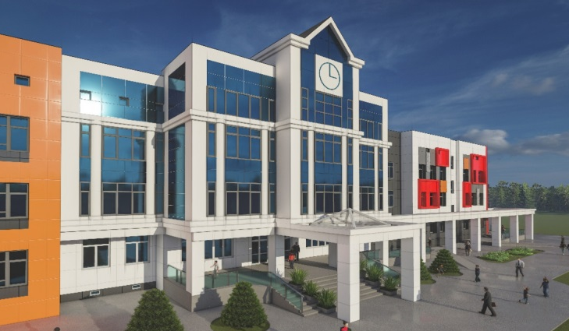
Модель школы- 2026
школа предоставляет учащимся качественное образование, соответствующее требованиям федеральных государственных стандартов второго поколения, что подтверждается через независимые формы аттестации;
школа востребована потребителями и они удовлетворены её услугами, что обеспечивает лидерство на рынке образовательных услуг.
школа имеет современную материально-техническую базу и пространственно-предметную среду, обладает необходимым количеством ресурсов для реализации ее планов;
выпускники школы конкурентоспособны в системе высшего и среднего профессионального образования
школа имеет эффективную систему управления, обеспечивающую не только ее успешное функционирование, но и развитие, используются механизмы государственно-общественного управления школой;
в школе действует воспитательная система культурно-нравственной ориентации, адекватная потребностям времени;
в школе работает высокопрофессиональный творческий педагогический коллектив;
педагоги школы применяют в своей практике современные технологии обучения;
деятельность школы не наносит ущерба здоровью учащихся, в ней они чувствуют себя безопасно и защищены от негативных влияний внешней среды;

Slide 8
Направления (проекты Программы)
В основу положены содержательные ориентиры
нацпроекта «Образование»
«Образование со знаком качества»
  «Современная образовательная среда»
«Новые возможности для каждого»
«Учитель современной школы»
«Эффективный менеджмент»

Slide 9
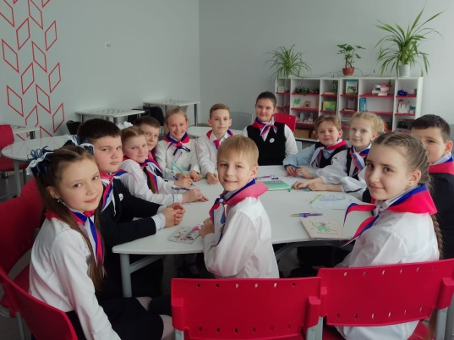
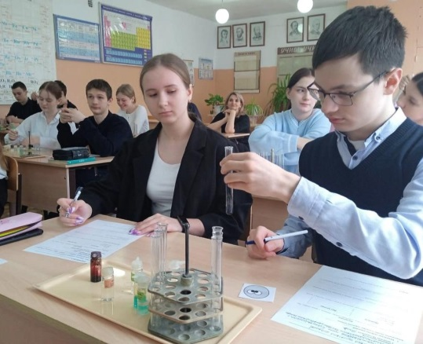
Направление
«Образование со знаком качества»
Целевые ориентиры:
повышение качества образования через
совершенствование учебного процесса,
обновление его содержания
использования новых методов и
инновационных технологий обучения
и воспитания
развитие функциональной грамотности

Slide 10
Результаты 2022 года
Все выпускники школы успешно прошли ГИА
и получили документ об образовании
7,7% выпускников 9-х классов получили аттестаты
особого образца
27, 7% выпускников 11 –х классов подтвердили
свои знания на ЕГЭ и награждены медалями
«За особые успехи в учении»
Школа подготовила 28 победителей и призёров
муниципального этапа ВСОШ, 2 призёров
регионального этапа

Slide 11
Результаты 2022 года

Slide 12
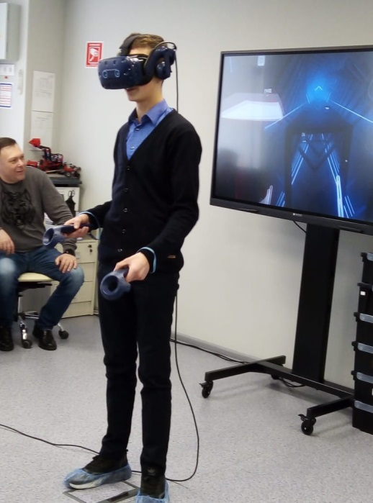
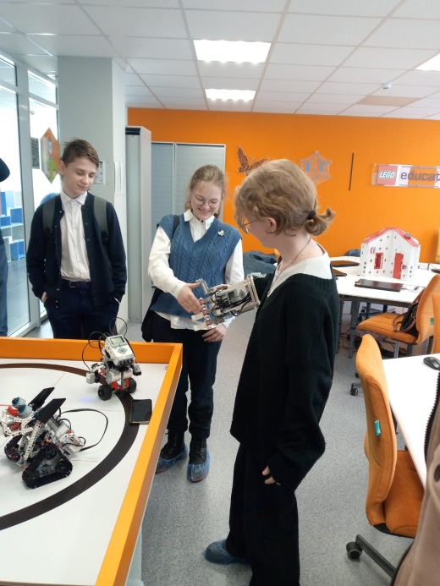
Направление
«Современная образовательная среда»
Целевые ориентиры:
Улучшение материально-технической базы
Создание современной и
безопасной ЦОС ,
обеспечивающей
формирование ценности к саморазвитию и самообразованию у обучающихся и педагогов

Slide 13
Результаты 2022 года
Открытие «Точек роста» в МБОУ «Никифоровская СОШ №2», Озерском и Юрловском филиалах
Функционирование ИБЦ
Поступление оборудования в рамках проекта «ЦОС»
Использование в образовательной деятельности единой цифровой среды ЦОК
Информационная открытость и освещение событий через школьный пресс-центр «REDакция»

Slide 14
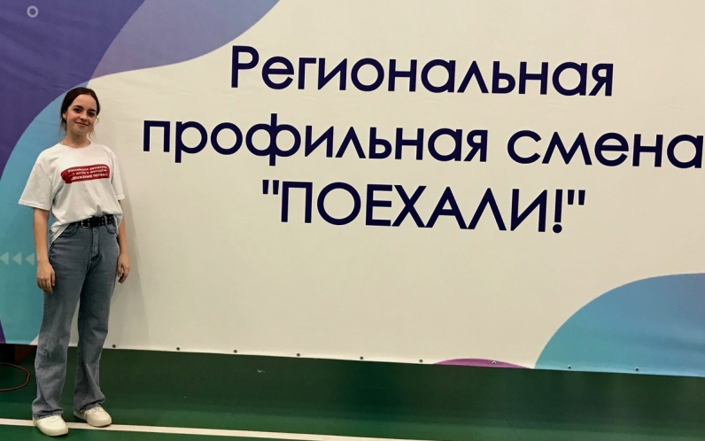
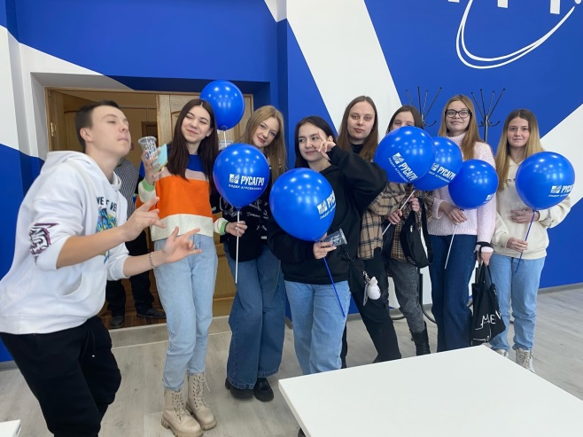
Направление
«Новые возможности для каждого»
Целевые ориентиры:
создание условий для
успешной социализации
личности, в том числе детей с ОВЗ;
нравственного, интеллектуального,
физического и творческого развития;
ранней профессиональной ориентации учащихся

Slide 15
Результаты 2022 года
4 полуфиналиста и 1 финалист Всероссийского
конкурса «Большая перемена».
1 финалист Всероссийского конкурса «Лидер 21 века»
2 победителя Всероссийского онлайн-конкурса
«Удивительная планета»
5 победителей Международного творческого проекта
«Как прекрасен этот мир».
1 победитель областного краеведческого конкурса
«История моей малой Родины»
Команды школы- призеры регионального этапа спортивных
соревнований школьников «Президентские игры»
Призеры регионального конкурса школьных агитбригад
Лауреаты 1 степени Всероссийского конкурса
«Зима. Танец. Тамбов»

Slide 16
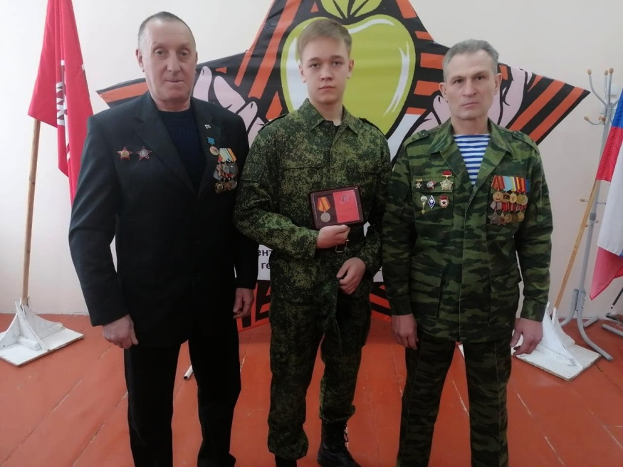
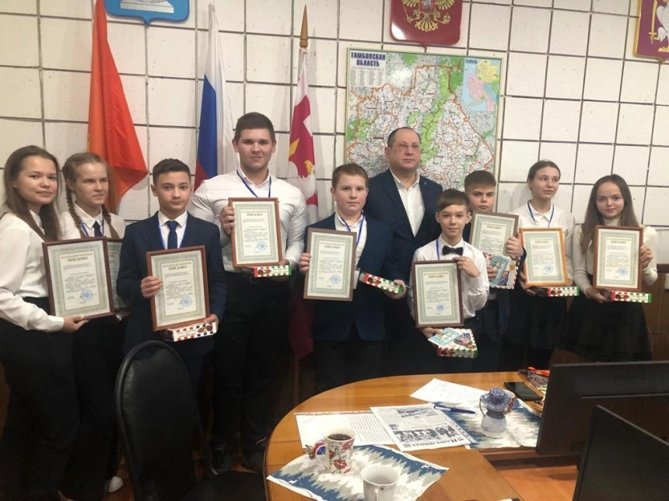
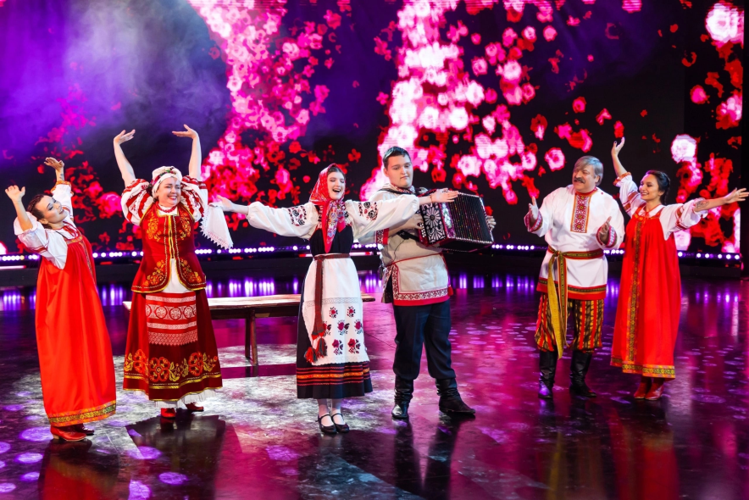
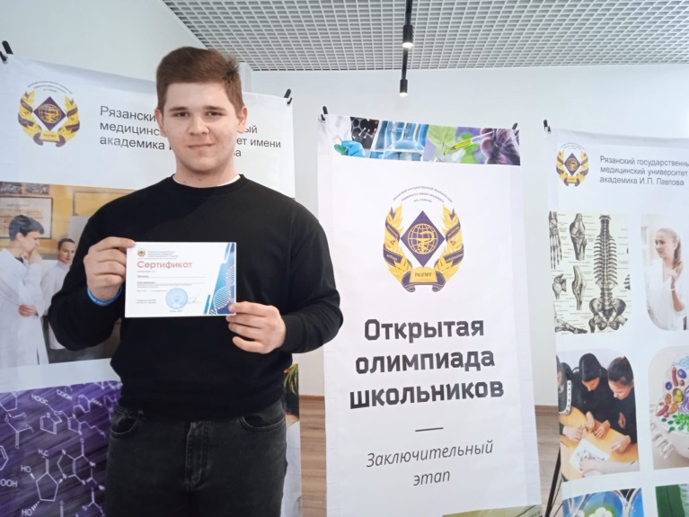
Результаты 2022 года

Slide 17
Результаты 2022 года
91% выпускников по результатам ЕГЭ поступили в вузы, при этом 90% - на бюджетные места
Школьники 8-11 классов начали бесплатно изучить современные языки программирования на двухлетних курсах в рамках проекта «Код будущего»
Образовательная организация стала участницей профориентационного проекта «Билет в будущее», в который включились более 140 обучающихся 6-11 классов.

Slide 18
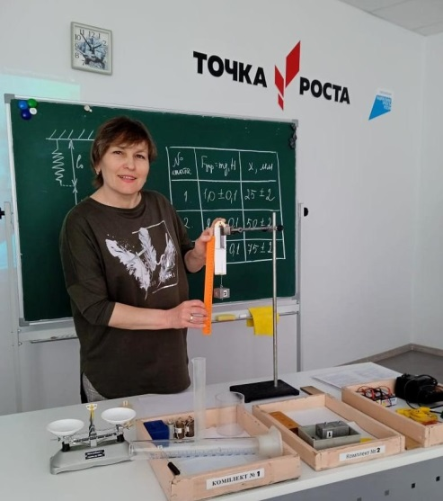
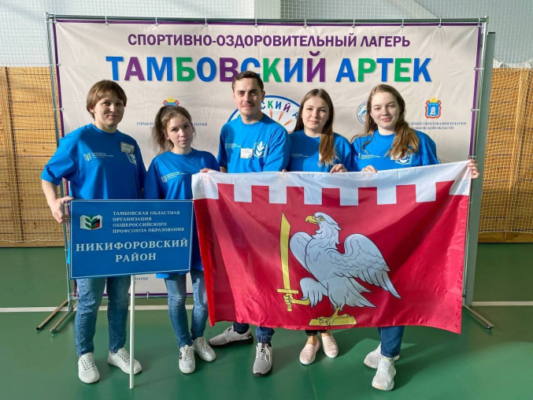
Направление
«Учитель современной школы»
Целевые ориентиры:
создание механизмов реализации профессионального стандарта педагога
внедрение национальной системы профессионального роста и поддержку института наставничества
поддержка мер морального и материального стимулирования труда педагога

Slide 19
Результаты 2022 года
Призер межрегионального конкурса
профессионального мастерства «IT-учитель»
2 победителя областного конкурсного отбора среди педагогических работников «учитель-наставник», «учитель-методист»
Полуфиналисты Всероссийской олимпиады
«Лица Сферума-2022»
Призер регионального этапа Всероссийской
профессиональной олимпиады для учителей
естественных наук «ДНК науки» - 2022. Химия.

Slide 20
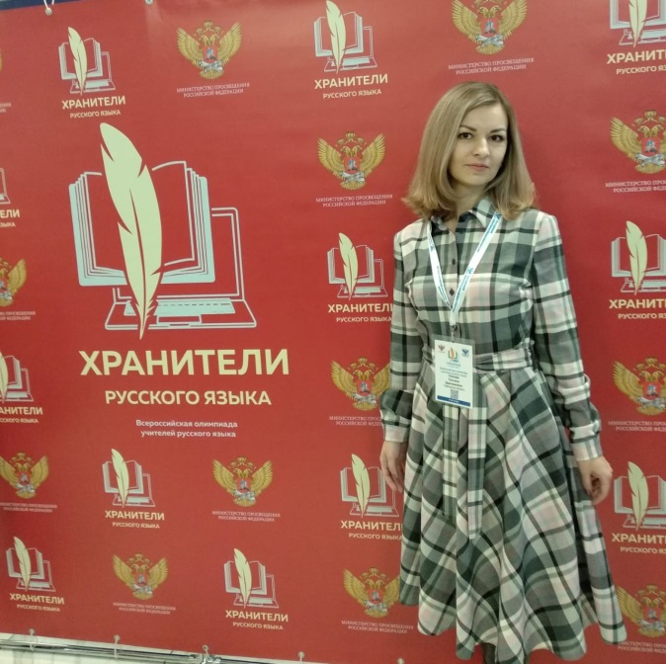
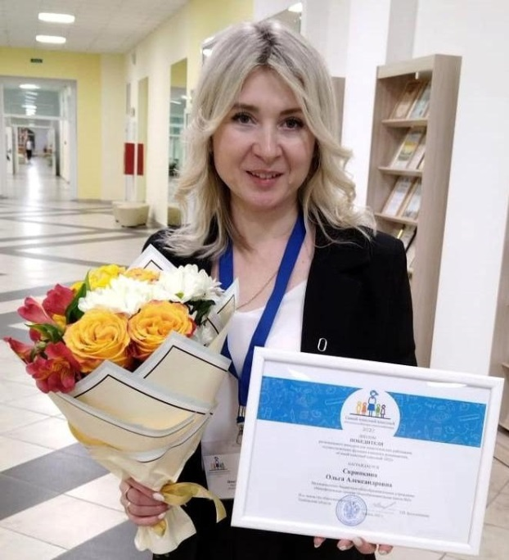
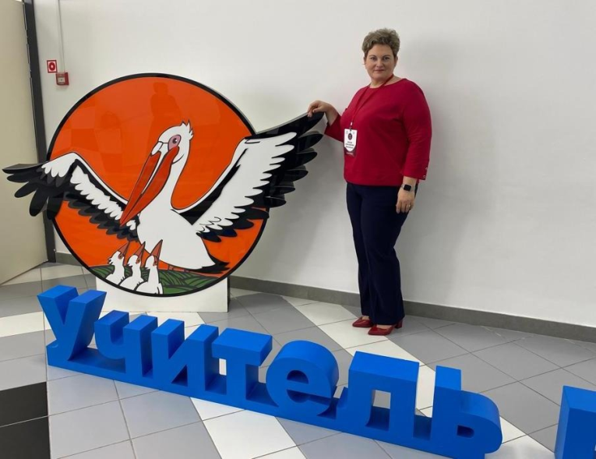
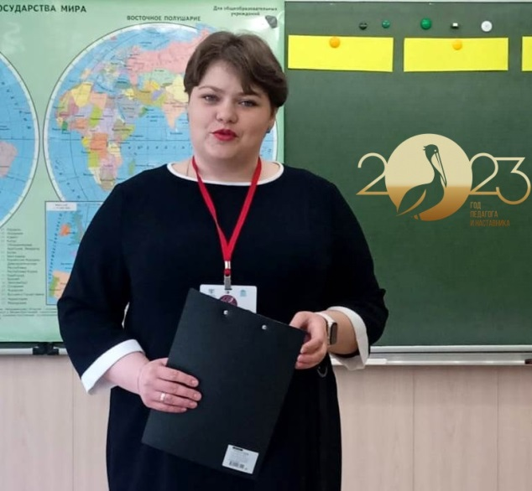
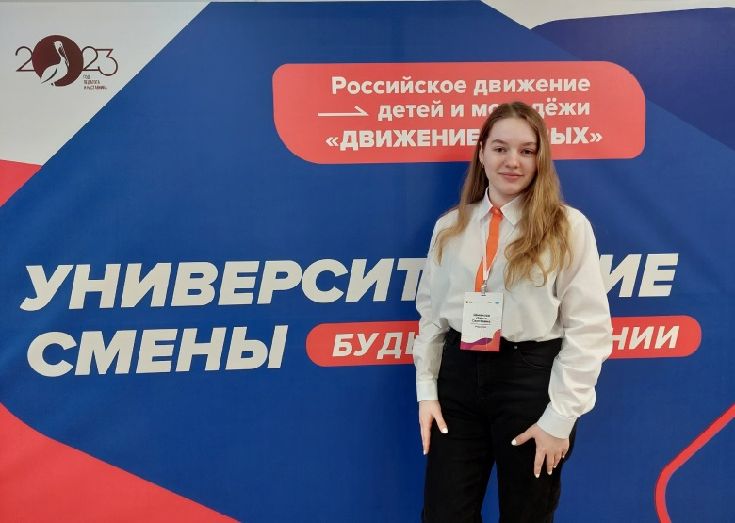
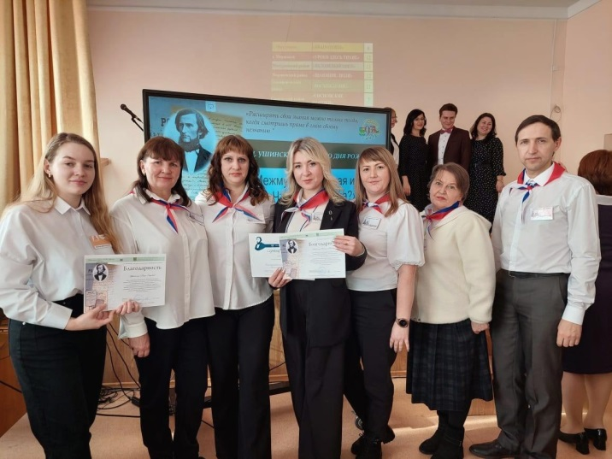
Результаты 2022 года

Slide 21
Результаты 2022 года
Призеры областной профсоюзной игры «Проф-квиз» на тему: «Культура безопасности труда как ключевой элемент корпоративной культуры»
Участник Всероссийского этапа профессиональной олимпиады для учителей «Хранители русского языка»
Региональный этап Всероссийского конкурса
на лучшего работника сферы государственной
молодежной политики.
Победитель областного конкурса профессионального мастерства «Самый классный классный»

Slide 22

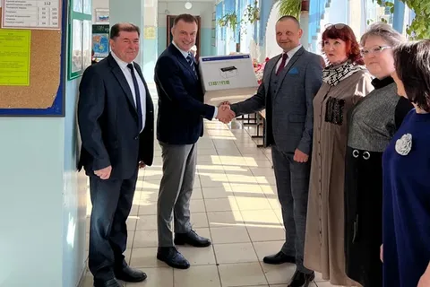
Направление
«Эффективный менеджмент»
Целевые ориентиры:
повышение качества образования посредством внедрения механизмов управления, информационного обеспечения процессов функционирования Школы

Slide 23
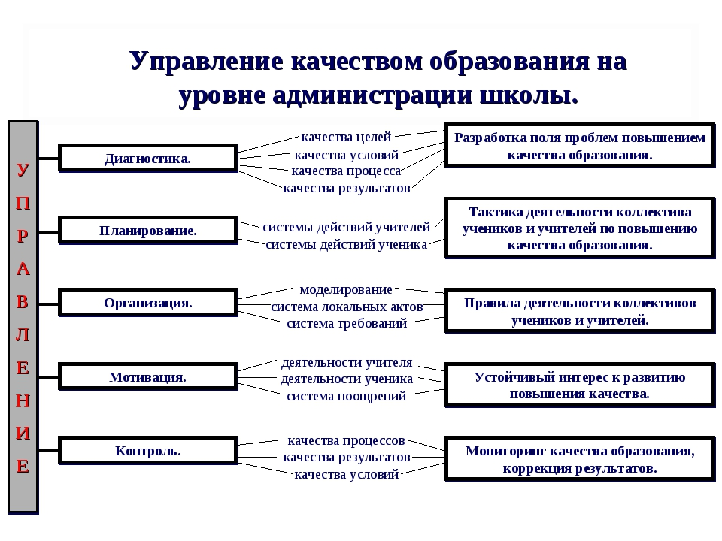

Slide 24
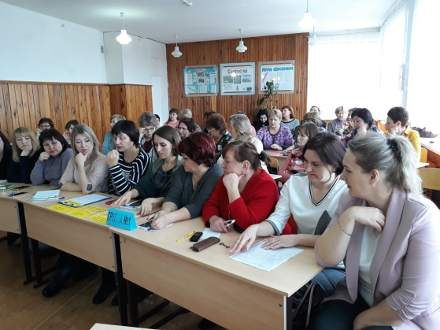
Результаты 2022 года
Принципы работы коллектива
Понимание, принятие и разделение всем коллективом целей и задач работы.
Моральная и материальная отдача от результатов труда. Правильная расстановка кадров.
Грамотное стимулирование работников.
Ответственность руководителя и коллектива в целом за порученное дело.

Slide 25
МЕХАНИЗМ УПРАВЛЕНИЯ
РЕАЛИЗАЦИЕЙ
ПРОГРАММЫ РАЗВИТИЯ
1. По каждому из направлений созданы проблемные творческие группы, ответственные за его реализацию.
2. Функцию общей координации реализации Программы выполняет – Педагогический совет школы.
3. Мероприятия по реализации Программы являются основой годового плана работы школы.
4. Вопросы оценки хода выполнения Программы, принятия решений о завершении отдельных подпрограмм, внесения изменений в программу решает Педагогический совет школы при участии Управляющего совета.
5. Внешний и внутренний мониторинг реализации ПР
6. Информация о ходе реализации ПР регулярно обновляется на официальном сайте школы, события освещаются на медиаресурсе.

Slide 26
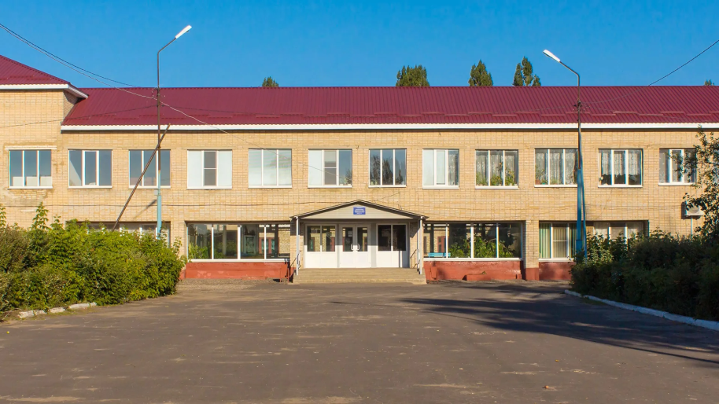

Стратегия развития школы
- путь к созданию единого образовательного пространства и единой воспитывающей среды

